Slide 1

BỘ THÔNG TIN VÀ TRUYỀN THÔNG
HỌC VIỆN CÔNG NGHỆ BƯU CHÍNH VIỄN THÔNG
CƠ SỞ TP. HỒ CHÍ MINH
BÁO CÁO
ĐỒ ÁN TỐT NGHIỆP ĐẠI HỌC
Đề tài:
XÂY DỰNG ỨNG DỤNG BÁN HÀNG THỜI TRANG TRÊN NỀN TẢNG ANDROID
GV hướng dẫn: ThS. HUỲNH TRUNG TRỤ
SV thực hiện : PHẠM THỊ THỦY
MSSV : N16DCCN159
Lớp : D16CQCP01
Hệ : Đại học chính quy

Slide 2
NỘI DUNG BÁO CÁO
Mục đích chọn đề tài
Các công cụ & công nghệ sử dụng
Phân tích & thiết kế
Demo
Kết quả và hướng phát triển

Slide 3



MỤC ĐÍCH CHỌN ĐỀ TÀI
Tìm hiểu công nghệ
Áp dụng kiến thức
Xây dựng ứng dụng tiện ích

Slide 4




II. CÁC CÔNG CỤ & CÔNG NGHỆ SỬ DỤNG
CÔNG CỤ
Android studio 4.0.1
SQL Server 2014
Visual studio 2015
Postman
2. Công nghệ
Ngôn ngữ: Kotlin, C#, XML, SQL
Mô hình MVC, MVVM
Web API

Slide 5




II. CÁC CÔNG CỤ & CÔNG NGHỆ SỬ DỤNG
Android cho khách hàng
Winform cho nhân viên

Slide 6
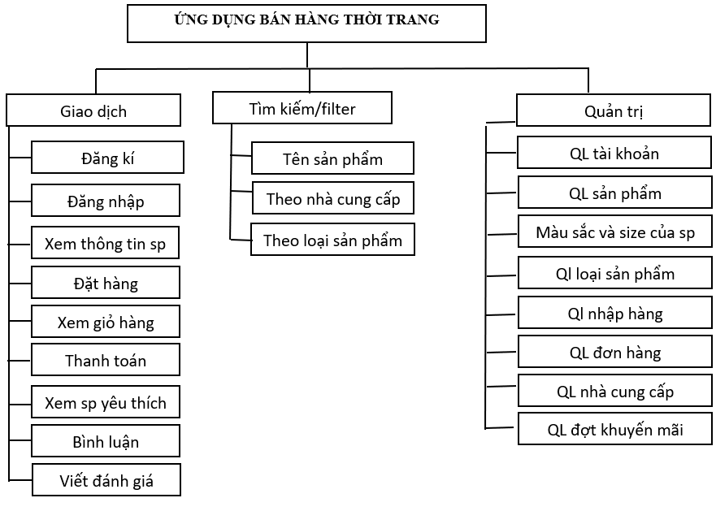
III. PHÂN TÍCH & THIẾT KẾ HỆ THỐNG
Lược đồ chức năng

Slide 7
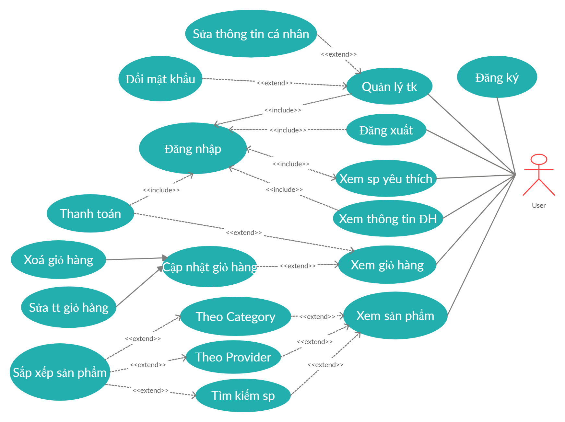
III. PHÂN TÍCH & THIẾT KẾ HỆ THỐNG
Lược đồ Use case khách hàng

Slide 8
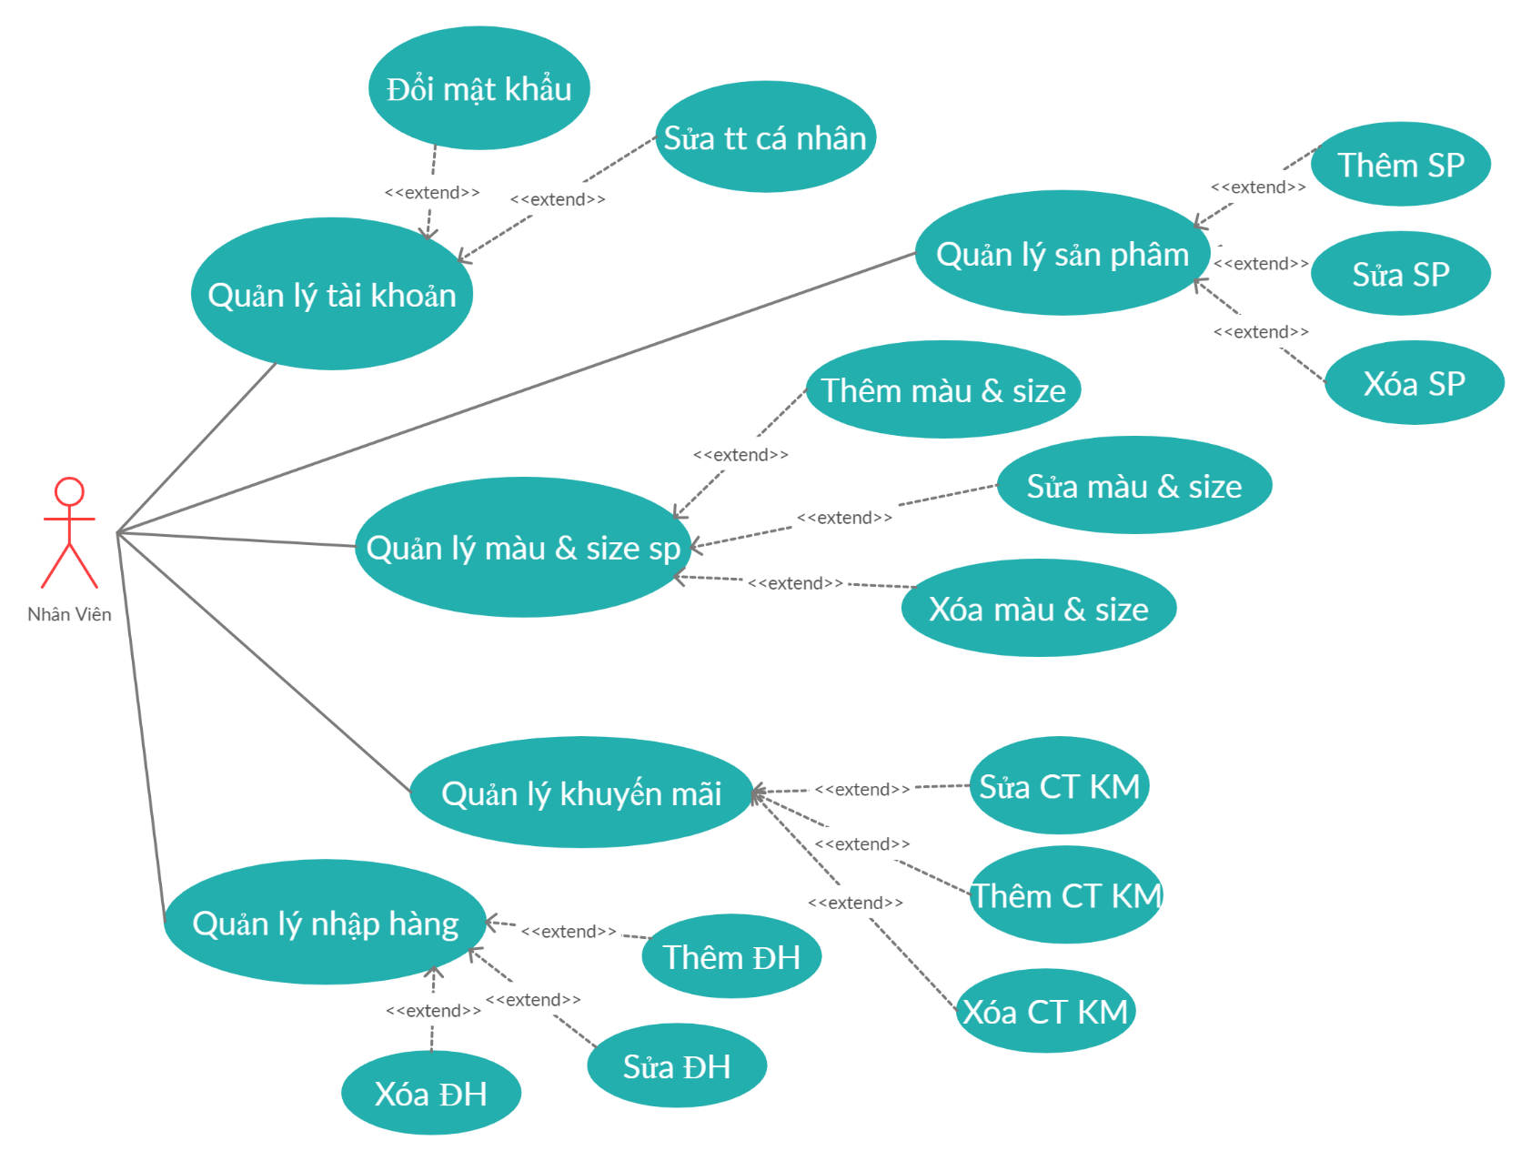
III. PHÂN TÍCH & THIẾT KẾ HỆ THỐNG
Lược đồ Use case nhân viên

Slide 9
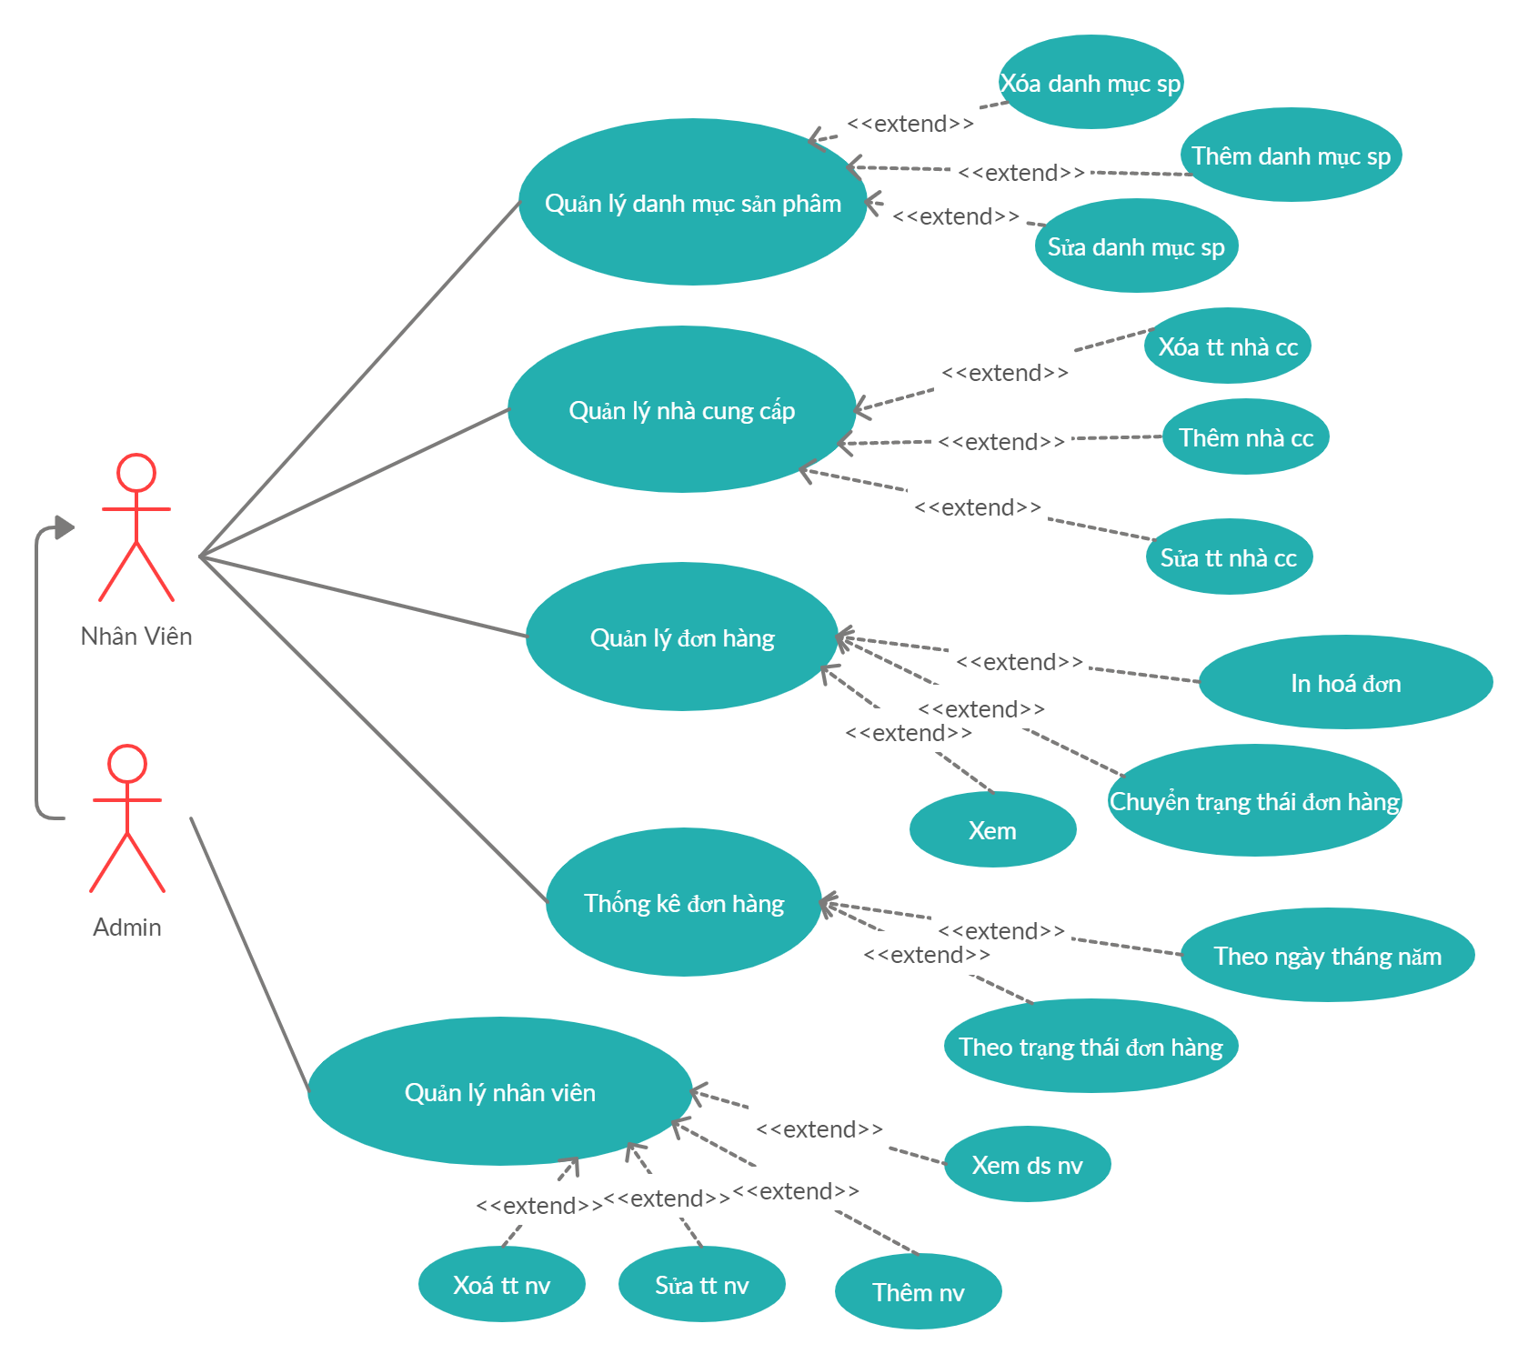
III. PHÂN TÍCH & THIẾT KẾ HỆ THỐNG
Lược đồ Use case nhân viên

Slide 10
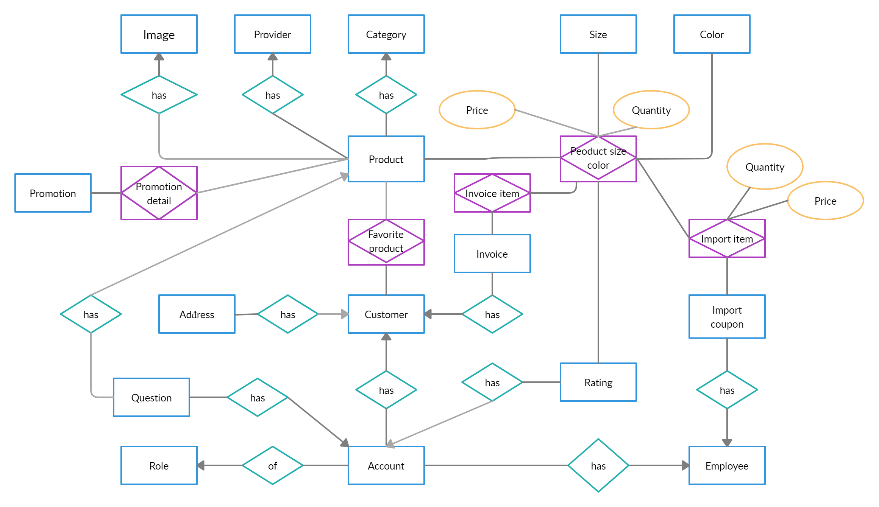
III. PHÂN TÍCH & THIẾT KẾ HỆ THỐNG
Lược đồ ERD

Slide 11
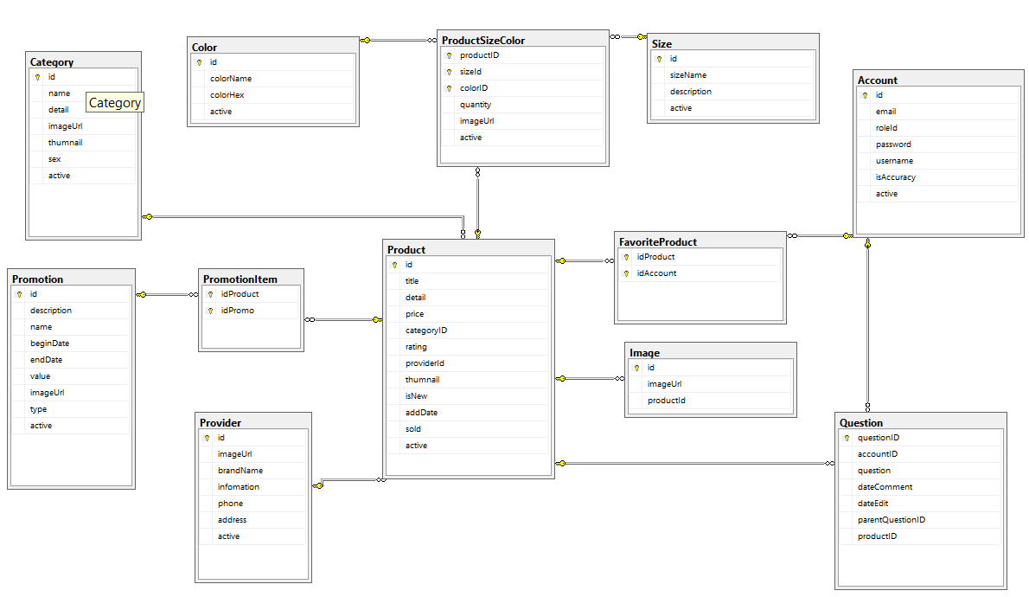
III. PHÂN TÍCH HỆ THỐNG
Lược đồ diagram

Slide 12
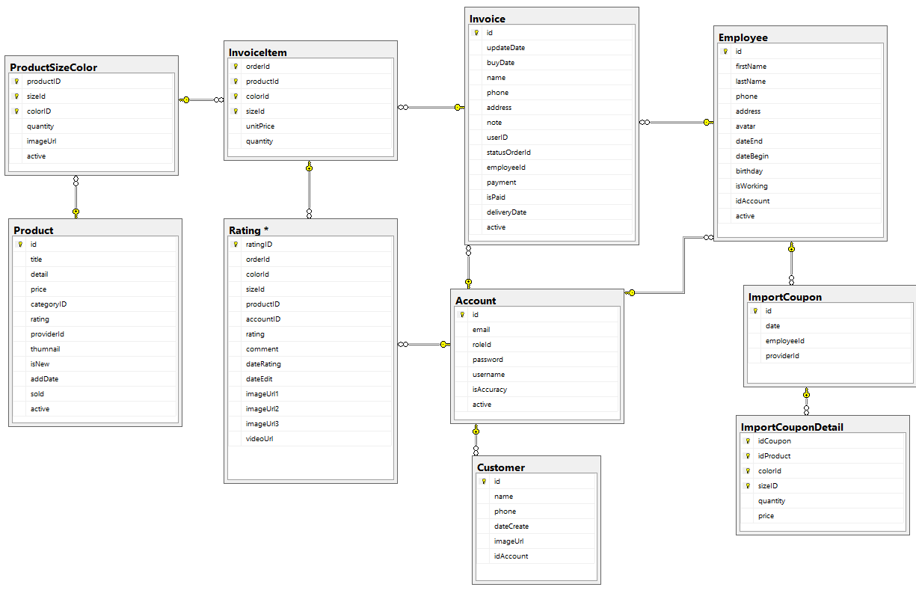
III. PHÂN TÍCH HỆ THỐNG
Lược đồ diagram

Slide 13

Thống kê tồn kho
IV. DEMO
Thống kê doanh thu
Nhân viên
Thống kê sản phẩm
QL đơn hàng
QL loại sản phẩm
Đăng nhập
QL sản phẩm, màu & size
QL Khuyến mãi
Quản lý nhân viên
QL Người dùng

Slide 14

IV. DEMO
Khách hàng
Theo dõi ĐH
Đăng nhập/ ĐKí
Thanh toán onl
Shop info, sổ địa chỉ, liên lạc
Đăt hàng
Giỏ hàng
Xem, tìm kiếm SP
Hỏi đáp/ đánh giá
Đăng nhập
đăng kí

Slide 15

V. KẾT QUẢ & HƯỚNG PHÁT TRIỂN
Kết quả
Tiếp thu được nhiều kiến thức, công nghệ mới
Nâng cao các kỹ năng cần thiết
Đạt được các mục tiêu đặt ra ban đầu

Slide 16



V. KẾT QUẢ & HƯỚNG PHÁT TRIỂN
Hướng phát triển
Hoàn thiện các chức năng và hạn chế lỗi
Mở rộng hệ thống
Chạy thử nghiệm trên thực tế

Slide 17

CÂU HỎI

Slide 18
CẢM ƠN QUÝ THẦY CÔ ĐÃ THEO DÕI
CẢM ƠN QUÝ THẦY CÔ ĐÃ THEO DÕI

